Slide 1
#2021 실무중심산학협력프로젝트1 (캡스톤 디자인)
팀 프로젝트 진행 상황
- See Through (시스루) 조 -
32141925 박종범
32153350 이영배
32144107 전세호
32154379 조민규

Slide 2
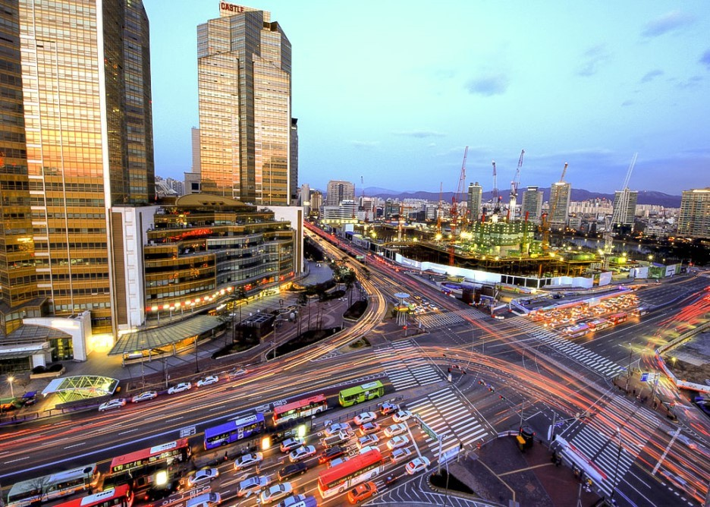
목차
A table of Contents
#1,
프로젝트 소개
#2,
연구 진행 상황
#3,
향후 진행될 연구
#4,
문제점 및 해결 사항

Slide 3
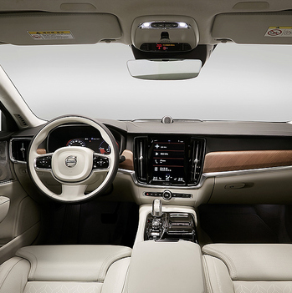
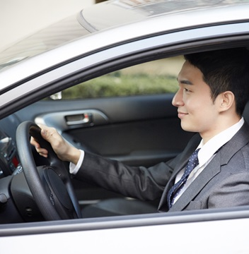

#1
프로젝트 소개 (졸음 운전 방지 시스템)
(1) 개발 과제 목표
차량 내부에
카메라와 센서 설치
사용자의
신체데이터 수집
졸음운전
여부 판별

Slide 4
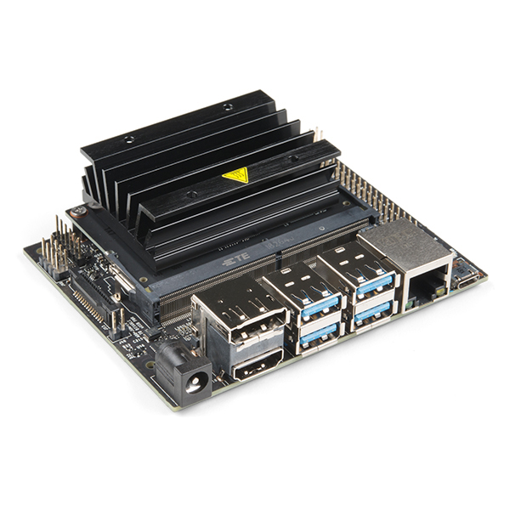
#2
연구 진행 상황
(1) SW·HW 시스템 구축
젯슨 나노(Jetson Nano)
- ‘엔비디아’ 사에서 만든 CPU 기반 개발자보드
- ‘젯슨 TX1’ 모듈 기반의 소형 모델
- 5핀 USB로 전원 공급
- 카메라 입력부 보유

Slide 5
#2
연구 진행 상황
(1) SW·HW 시스템 구축
Ubuntu 기반의
OS 설치

Slide 6
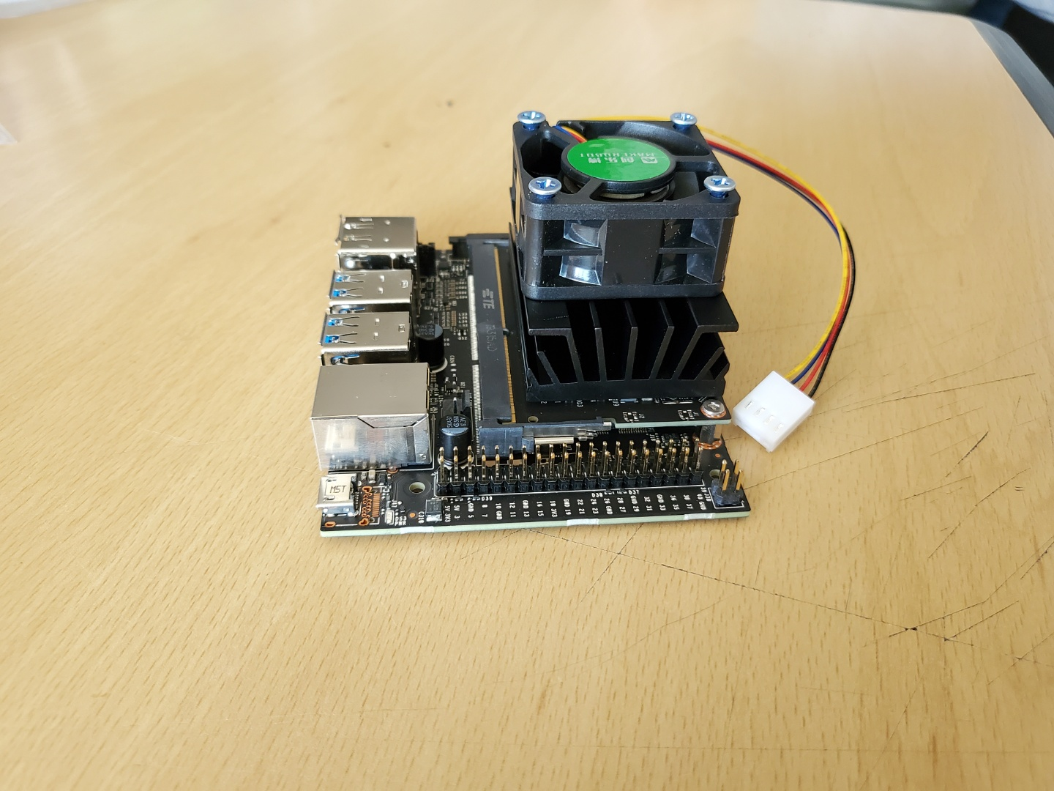
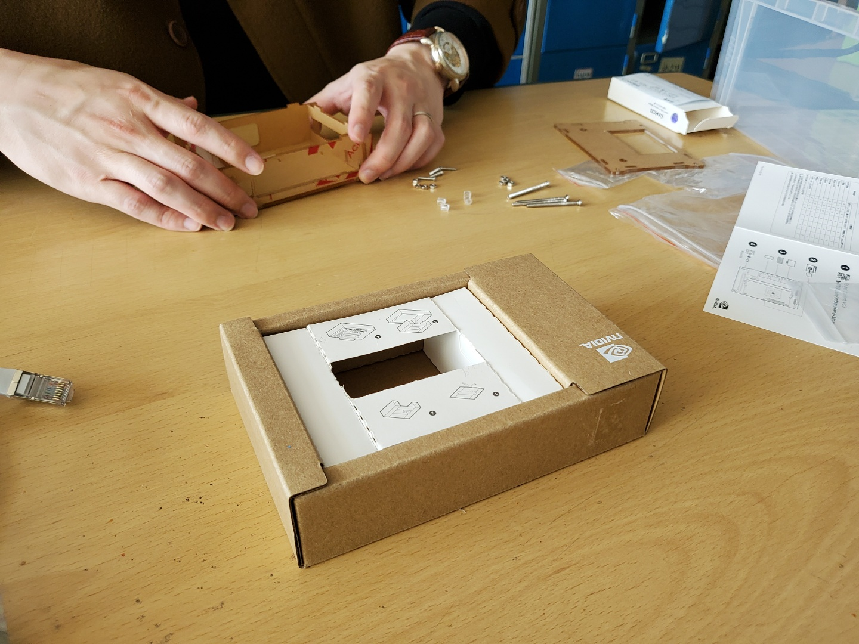
#2
연구 진행 상황
(2) 회의 진행

Slide 7

#3
향후 진행될 연구
(1) 오픈cv
오픈cv (OpenCV)
- 실시간 이미지 프로세싱에 중점을 둔 오픈소스 라이브러리
- 물체 인식, 안면 인식에 사용 가능
- 사람의 얼굴을 인식하는 용도로 사용 예정

Slide 8
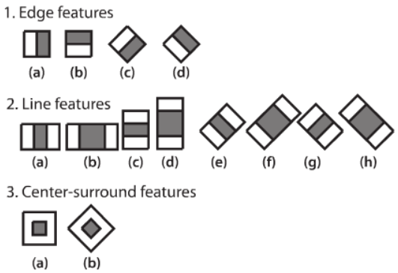
#3
향후 진행될 연구
(2) 학습 모델(얼굴 인식 알고리즘) 생성
하르 분석(Haar Cascade)
- 이미지의 밝기차를 이용해 특징 탐지
- 특징에 따라 얼굴 분석
- 사각형을 옮겨가며 검정/흰색 부분의 밝기값 계산

Slide 9
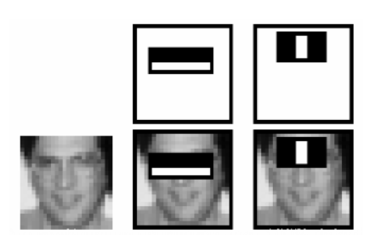
#3
향후 진행될 연구
(2) 학습 모델(얼굴 인식 알고리즘) 생성
Adaboost
- 밝기차가 임계치 이상이면 특징으로 분류
- 특징에 따라 얼굴 분석
- 학습 시 얼굴이 포함된 이미지, 포함되지 않은
이미지가 모두 필요
OpenCV에서는 얼굴 검출을 위해 미리 학습시켜 둔 검출기를 오픈소스로 제공

Slide 10
#4
문제점 및 해결 사항
1
COVID-19로 인한 회의 장소 및 시간 제한
2
학교 내 실습 공간 부족

Slide 11
감사합니다!

